Slide 1
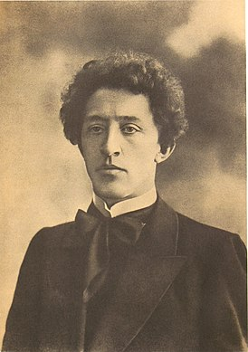
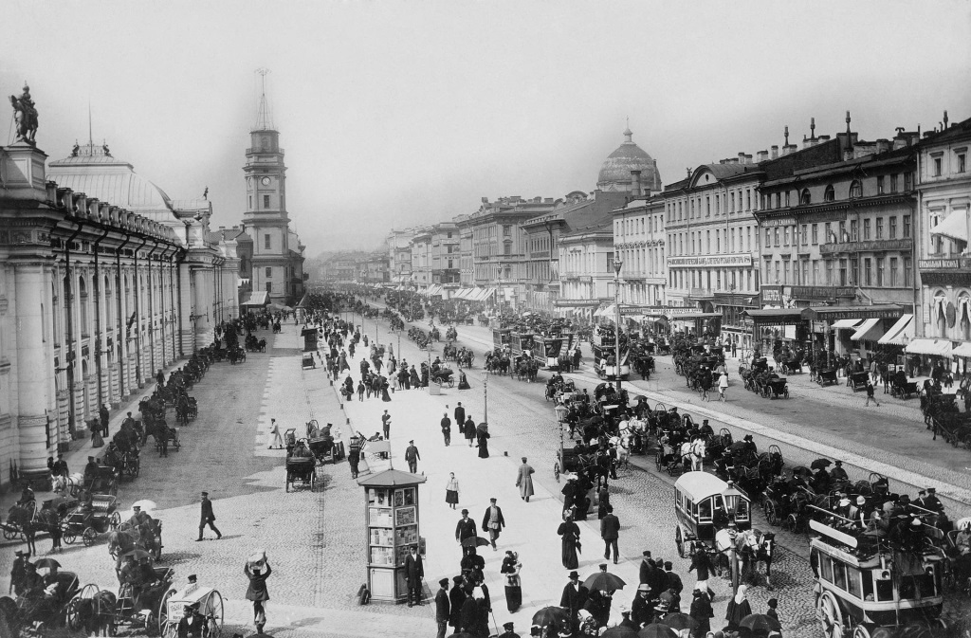
Александр Блок
1880-1921

Slide 2
Символика цвета
Белый – знак философских исканий (а также чистоты и надмирности – знак Прекрасной Дамы, Невесты у Блока).
Золотой – надежда на будущее и на счастье (и тоже знак Невесты).

Slide 3
Голубой (лазурный) у В. Соловьева и А. Белого имеют приблизительно то же значение, что и золото . Но у Блока этот цвет почти не встречается.
Синий – блоковский цвет. Он тоже связан с образом Невесты и имеет подтекст надежды, но надежды, почти заглушенной печалью, болью и потерями.

Slide 4
Красный и черный – цвета тревоги и катастроф, крови и пожара.
Наконец, желтый – самый нелюбимый Блоком цвет: символ житейской пошлости, обыденности и бездуховности. Он писал это слово «жолтый»

Slide 5
Устойчивые символы поэзии Блока
Заря, звезда, солнце, утро, весна – все это «свита» Невесты, знаки ее приближения, присутствия в мире.
Зима, ночь, лед, метель – знаки разлуки, торжества враждебных сил, крушение веры в возможность встречи.
Болото – символ вязкой повседневности, в которой «утопают» возвышение устремления духа.

Slide 6
Блок хотел, чтобы его творчество рассматривали как единый роман в стихах. Он разделил свою поэзию на три тома, каждый из них выстроил как эстетическое и идейное единство. Том слагается из разделов, каждый из которых тоже художественно замкнут и закончен. Разделы могут слагаться из циклов, которые объединяют несколько стихотворений и сами читаются как единый текст. И в основе этой сложнейшей выверенной системы лежит отдельное стихотворение… Однажды Блок назвал свое творчество «трилогией вочеловечения».

Slide 7
Первый том
1. «Ante lucem» (до света – до встречи с Ней). Включает стихи 1898 – 1900 гг.
2. «Стихи о Прекрасной Даме». 1901 – 1902 гг. (выходит в 1904).
3. «Распутья». 1902 – 1904. – Уже здесь начинается схождение с небес на землю.
Второй том
1. «Город». 1904 – 1908.
2. «Снежная маска». 1907.
3. «Фаина». 1906 – 1908.
4. «Вольные мысли». 1906 – 1908.
Третий том
1. «Страшный мир» 1909 – 1916.
2. «Возмездие». 1908 – 1913. («Юность – это всегда возмездие…»)
3. «Ямбы». 1907 – 1914.
4. «Родина». 1907 – 1916.

Slide 8
В первом томе главный сюжет – ожидание Души Мира, которая должна явиться и преобразить жизнь.
- Герой первого тома – путник, рыцарь, князь на белом коне, инок, стоящий в храме, мистик, готовый в каждом дуновении весны, в огне, в цветке готов увидеть свою Даму. Для него все превращается в знак ее приближения. И в то же время это просто влюбленный юноша, потому что в основе первого тома – лирический дневник самого Блока.
- Героиня здесь сложный символический образ: она царевна, свеча, икона, цветок, весна и реальная девушка. У нее есть постоянные «атрибуты» - образы, сопровождающие героиню на протяжении всех трех книг. Один из таких образов – цветок, чаще всего роза.
- Однако бесконечное ожидание оказывается бесплодным, встреча не происходит, и герой пускается в путь, чтобы найти свой идеал в реальной жизни. Он спускается с мистических высот на землю, и в дороге его окружают вполне земные приметы: болото, лес, город. Для Блока они становятся символами реальности.

Slide 9
- Стихи второго тома отличаются двойственностью образов («дуализмом», как писали символисты): в каждом явлении Блок видит его обыденную поверхность и скрытую сущность, причем это относится и к главным героям трилогии (см. стихотворение «Незнакомка»).
- В разделе «Снежная маска» появляется образ снежного костра – пожара страстей, в котором сгорает душа героя и превращается при этом в лед («Второе рожденье»). Герой слишком доверился реальному миру , и тот закружил его в вихре земных страстей. У героини последних стихов второго тома есть имя – Фаина (олицетворение страсти). Ее нельзя отождествлять с Прекрасной Дамой. Она противоположна главной героине.

Slide 10
- Третий том начинается разделом «Страшный мир». Для одного из стихотворений этого цикла Блок взял эпиграф из Фета: «Здесь человек сгорел». Так можно сказать о лирическом герое. Его коснулся «жизни гибельный пожар».
- В центре третьего тома – цикл «Возмездие». В нем герой сознает, что потерял со своею молодостью идеалы и высокие надежды. Стихотворение «О доблестях, о подвигах, о славе…», казалось бы, подводит итог жизни. (Мы о нем еще поговорим подробно).
- Но в конце третьего тома, в цикле «Родина», мы вновь встречаем героев такими, какими они были в юности. Герой вновь – князь и воин, и в нем нет ничего темного. Героиня вновь окружена травой, розами, повиликой… И любовь никуда не исчезла.

Slide 11
«Невстреча» - мистическое ожидание Мировой Души, чье приближение предчувствует вещая душа поэта. Но вот герои делают шаг в реальную, земную жизнь и меняют свой облик. Теперь их встреча возможна лишь на таинственном «дальнем берегу» или в зазеркалье… Во втором томе главный мотив – пошлая поверхность и скрытая тайна жизни.
В конце же пути история их отношений становится неким главным (сквозным) сюжетом русской жизни и истории: герой вечно идет на бой, чтобы защищать и вечно возвращаться ко всему, что есть для него Родина. Дом, поле, песни далеких сел, любовь, пронесенная с юности, вечная Невеста и вечная Жена

Slide 12
Тот путь, который проходят Герой и Героиня в этом своеобразном романе в стихах, современники поэта соотносили со своими судьбами, с путями всего блоковского поколения.

Slide 13
Россия у Блока
Пейзаж («Россия, нищая Россия…»)
Образ героини
Образ героя
3. Вечно повторяющиеся мотивы русской истории: беда, горе, тоска и зачарованный сон.
4. Главный «стержень» русской истории – вечный путь и вечный бой, причастность к которым преображает героя, потому что это бой с вечным врагом и за избавление от какого-то векового проклятья, тяготеющего над нами. А путь – хоть и в тоске безбрежной – к самой высокой цели, какая только есть у людей.
потому что Родина – это люди и их судьбы.

